Slide 1
TRƯỜNG THCS NGỌC HỒI
CHÀO MỪNG CÁC EM ĐẾN VỚI TIẾT HỌC
MÔN: LỊCH SỬ 7
GIÁO VIÊN: NGUYỄN THU HÀ

Slide 2
Chủ đề
NƯỚC ĐẠI VIỆT THỜI TRẦN
(THẾ KỈ XIII – XIV)
Tiết 22. I.NHÀ TRẦN THÀNH LẬP VÀ CỦNG CỐ CHẾ ĐỘ PHONG KIẾN TẬP QUYỀN.

Slide 3
Nhà Lý sụp đổ
1

Slide 4
Nêu những nét chính về tình hình nhà Lý cuối TK XII?

Slide 5
“Bấy giờ nhà vua vẫn cứ tiến hành mọi việc thổ mộc không ngừng nghe nói ngoài kinh thành có giặc cướp, cũng giả vờ làm ngơ để bưng bít đi, chỉ ham thích của cải. Các bầy tôi (quan lại) đều bắt chước, tranh nhau bán quan buôn ngục, ngoài ra không còn nghĩ đến việc gì” (Khâm định Việt sử thông giám cương mục)

Slide 6
Theo em, những nguyên nhân nào dẫn đến sự suy yếu của nhà Lý?

Slide 7
Trước tình hình trên nhà Lý đã làm gì?

Slide 8
TRẦN THỪA
LÝ HUỆ TÔNG
TRẦN CẢNH
TRẦN LIỄU
PHẬT KIM
(CHIÊU THÁNH)
OANH
(THUẬN THIÊN)

Slide 9
Khâm định Việt sử thông giám cương mục ghi chép về Chiếu nhường ngôi của Lý Chiêu Hoàng: “Họ Lý ta vâng mệnh cao sáng từ trời, có cả bốn biển. Liệt thánh kế tiếp làm vua hơn hai trăm năm, chẳng may gặp vận gian truân, giặc cướp nổi lên như ong, nhân dân không được yên ổn. Thượng hoàng mắc bệnh, không người nối dõi, trẫm phải vâng theo thánh chỉ, gượng gạo nối ngôi. Trẫm xét thấy ngôi báu rất là trọng đại mà trẫm là vua đàn bà, phải gánh vác lịch số do trời giao cho, riêng những nơm nớp lo sợ, như sắp sa xuống vực sâu. Nghĩ sao tìm được hiền nhân quân tử, để giúp đỡ về chính trị. Duy có Trần Cảnh là người văn chất đủ vẻ, uy nghi đường hoàng, thực có phong độ bậc quân tử, có thể nhường cho ngôi báu để chống đỡ trong buổi gian nguy. Vậy rất mong Trần Cảnh đồng lòng hợp sức, dẹp yên loạn lạc, cứu vớt sinh dân, để cùng hưởng phúc thái bình”.

Slide 10
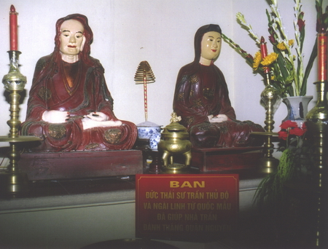
Tượng Linh từ quốc mẫu Trần Thị Dung và Thái sư Trần Thủ Độ ở chùa Cầu Đông (Hà Nội). Hai người được xem là những người có công lớn trong việc lập nên triều đại nhà Trần.

Slide 11
I- NHÀ TRẦN THÀNH LẬP :
1/ Nhà Lý sụp đổ :
Từ cuối TK XII, vua quan nhà Lý không chăm lo đời sống nhân dân .
Hậu quả : hạn hán, lũ lụt, mất mùa thường xuyên, nhân dân đói khổ, các thế lực phong kiến quấy phá -> đất nước rối loạn
Nhà Lý phải dựa vào thế lực họ Trần
- 1226, Lý Chiêu Hoàng nhường ngôi cho Trần Cảnh -> nhà Trần thành lập .

Slide 12
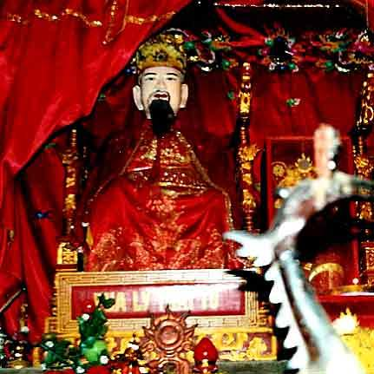
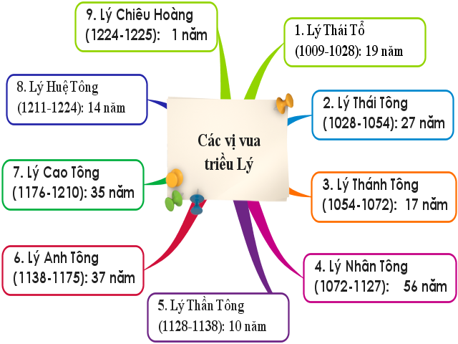
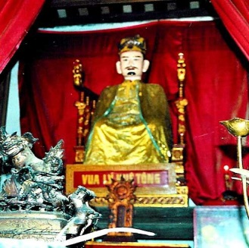
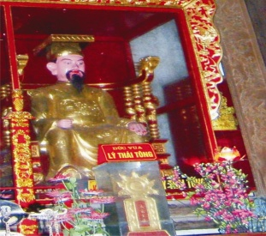
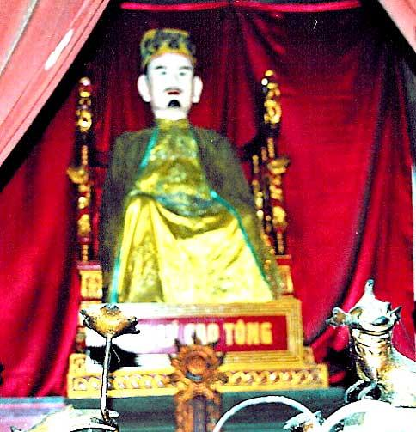
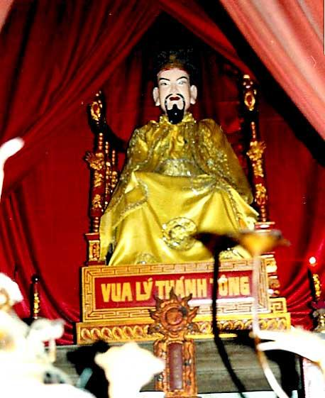
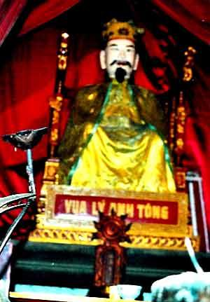
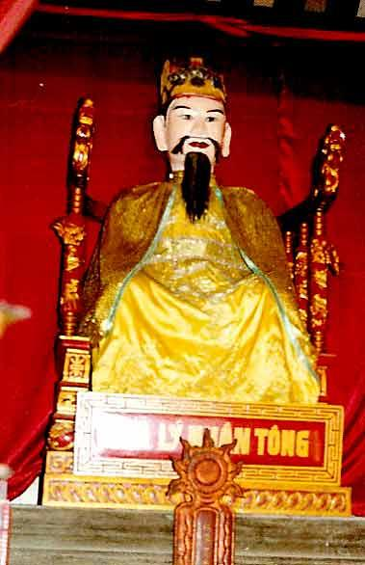
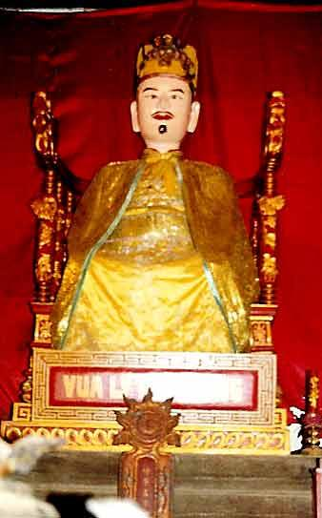

Slide 13
Nhà Trần củng cố chế độ PK tập quyền
2

Slide 14
THẢO LUẬN NHÓM
Em hãy vẽ sơ đồ bộ máy Nhà nước thời Trần?
So sánh điểm giống và khác bộ máy Nhà nước
ở thời Trần so với thời Lý?

Slide 15
SƠ ĐỒ BỘ MÁY NHÀ NƯỚC THỜI TRẦN
Cấp triều đình
Các cơ quan
Các chức quan
Các đơn vị hành chính trung gian
Đơn vị hành chính cấp cơ sở

Slide 16
SƠ ĐỒ BỘ MÁY NHÀ NƯỚC THỜI TRẦN
SƠ ĐỒ BỘ MÁY NHÀ NƯỚC THỜI LÝ
Thái Thượng Hoàng
Vua
Đại thần văn
( Họ Trần)
Đại thần võ
( Họ Trần )
Vua
Các cơ quan
Các chức quan
Quan văn
Quan võ
Quốc sử viện
Thái y viện
Tôn nhân phủ
Hà đê sứ
Khuyến nông sứ
Đồn điền sứ
12 lộ
(Chánh, phó an phủ sứ)
24 lộ, phủ
( Tri phủ, Tri châu )
Phủ
( Tri phủ )
Huyện
Châu, huyện
(Tri châu, Tri huyện)
Hương, xã
Xã
(Xã quan )

Slide 17
 | Nhà Lý | Nhà Trần
Khác nhau | - Vua Các chức quan quan trọng do người thân cận nắm giữ. - Cả nước chia làm 24 lộ | Thực hiện chế độ Thái thượng hoàng. Các chức quan đại thần do người họ Trần nắm giữ. Đặt thêm một số cơ quan và chức quan để trông coi sản xuất. - Cả nước chia làm 12 lộ.
Giống nhau | Đều tổ chức theo chế độ quân chủ trung ương tập quyền.
Nhận xét: Bộ máy nhà Trần hoàn chỉnh, chặt chẽ hơn nhà Lý; nhà Trần quan tâm tới nhiều mặt của đất nước, năng lực quản lý của nhà Trần được nâng cao → chứng tỏ chế độ phong kiến tập quyền nhà Trần được củng cố hơn nhà Lý.

Slide 18
2/ Nhà Trần củng cố chế độ phong kiến tập
quyền :
- Vẽ sơ đồ bộ máy nhà nước
-> Hoàn thiện và chặt chẽ hơn .

Slide 19
3
Pháp luật thời Trần

Slide 20
3/ Pháp luật thời Trần :
- Ban hành bộ luật Quốc triều hình luật .
- Đặt cơ quan Thẩm hình viện để xét xử kiện cáo .
Pháp luật được tăng cường và hoàn thiện hơn

Slide 21
Tội phản bội lại triều đình bị bị xử nặng nhất, nói chung là phải chết.
Chế độ tư hữu được bảo vệ nghiêm. Người nợ không trả được nợ sẽ bị bắt giam cho đến khi nào trả hết nợ mới được tha.
Quốc triều hình luật quy định giết người phải đền mạng. Người phạm tội nặng sẽ bị đày đi cày 3 mẫu ruộng công, bị thích vào mặt 6 chữ. Người phạm tội nhẹ thì bị bắt đi làm cỏ và thích 4 chữ vào mặt.

Slide 22
Năm 1237, triều đình quy định cụ thể: “nếu là giấy tờ về ruộng đất, vay mượn thì người làm chứng in tay ở ba dòng trước, người bán in tay ở bốn dòng sau”.
Tội trộm cắp bị xử rất nặng. Lần đầu bị đánh 80 trượng, thích chàm vào mặt hai chữ “Phạm đạo” và phải đền cho chủ, cứ 1 phải đền 9. Nếu không đền đủ, phải đem gán vợ con làm nô tì. Tái phạm thì bị chặt chân tay. Tái phạm lần thứ ba thì bị giết.
( Đại cương Lịch sử Việt Nam)

